Slide 1






TIÉBÉLÉ
(Burkina Faso)

Slide 2
TIÉBÉLÉ
( BURKINA FASO)

Slide 3
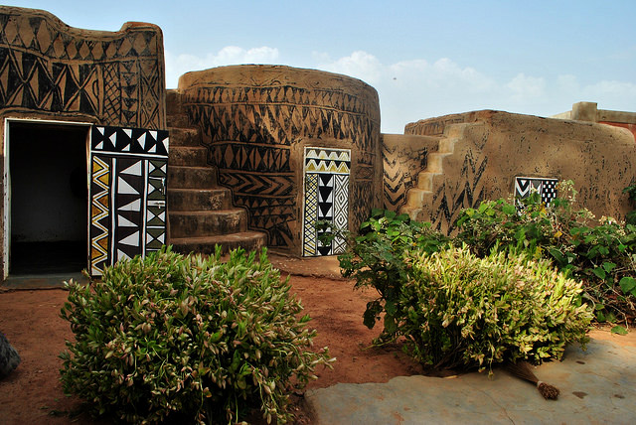

Slide 4
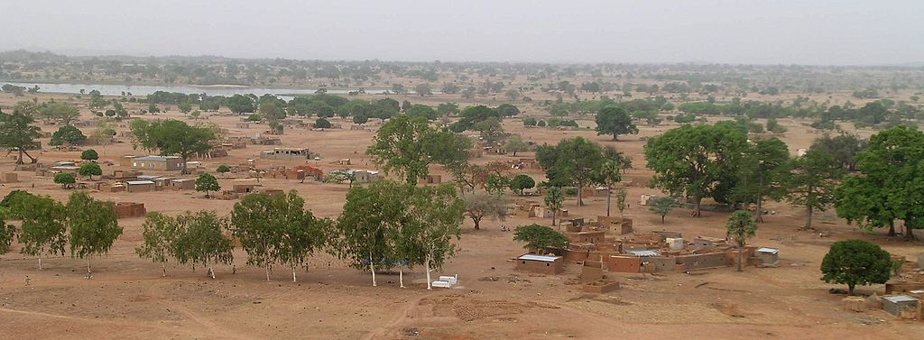

Slide 5
Tiébélé es una comuna rural y la capital del departamento de Tiébélé en la provincia de Nahouri en la región central del sur de Burkina Faso . Ubicada cerca de la frontera con Ghana , es una localidad ubicada en Kassena.
Notes:
5

Slide 6
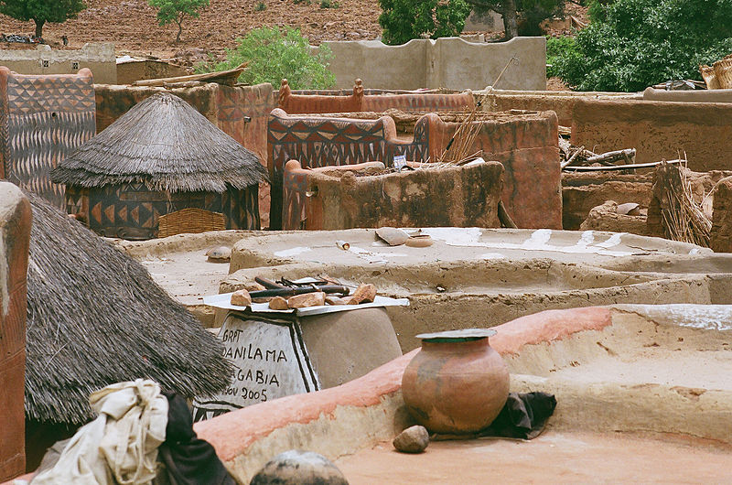

Slide 7
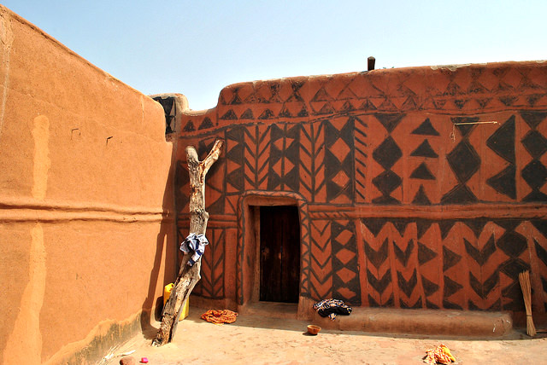

Slide 8
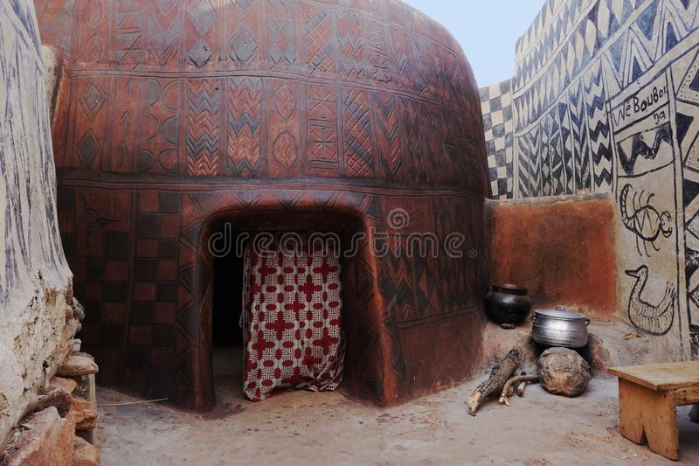

Slide 9
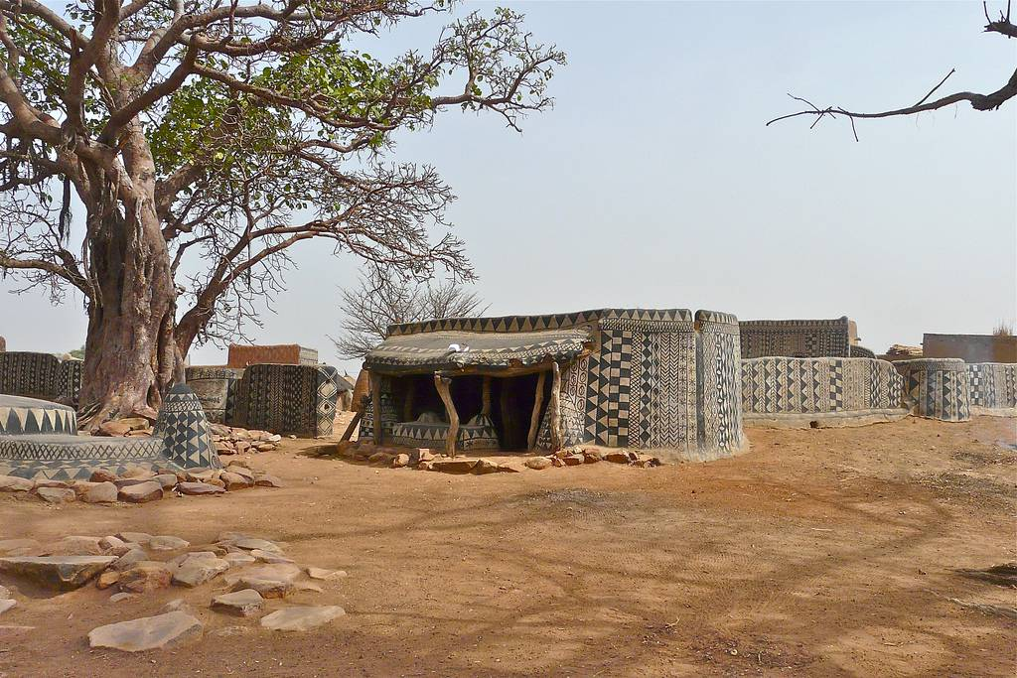

Slide 10
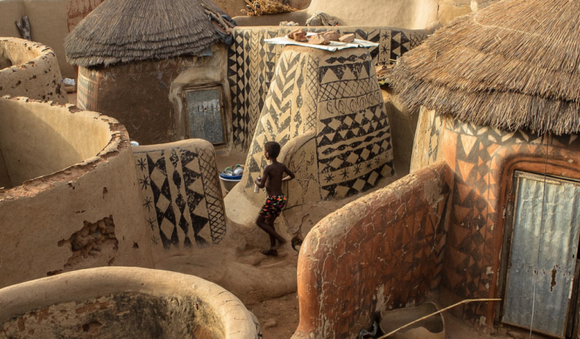

Slide 11
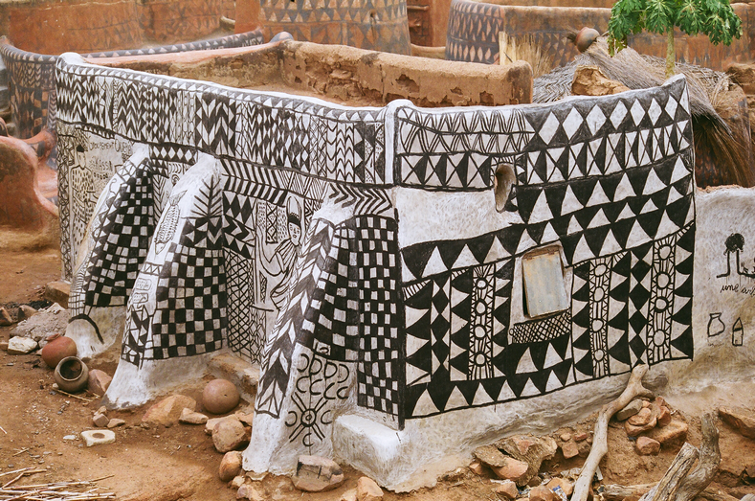

Slide 12
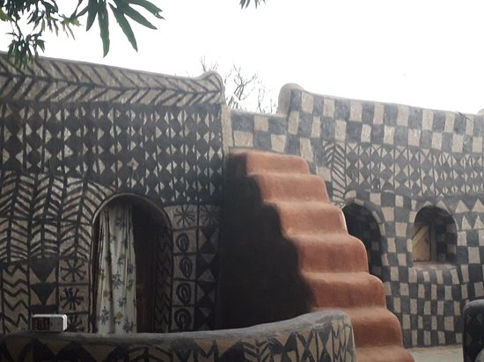

Slide 13
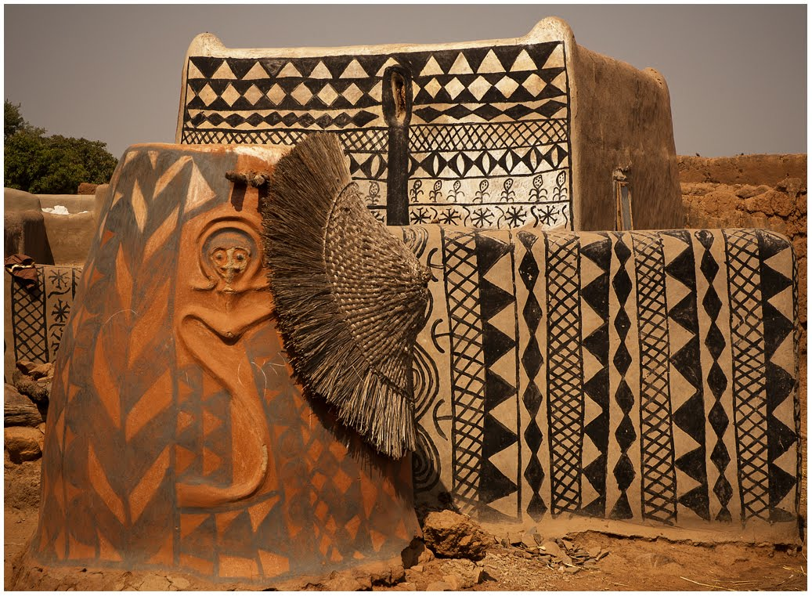

Slide 14
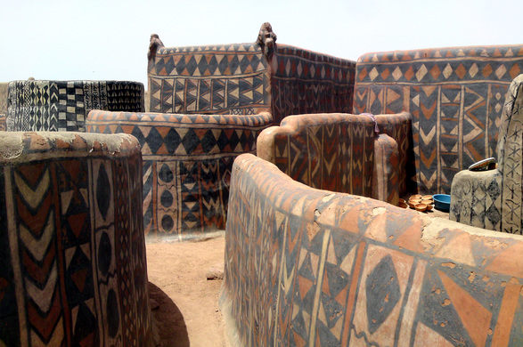

Slide 15
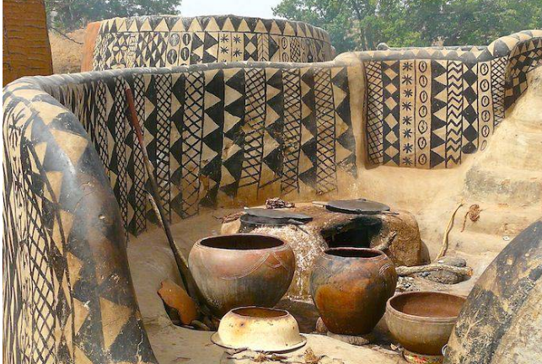

Slide 16
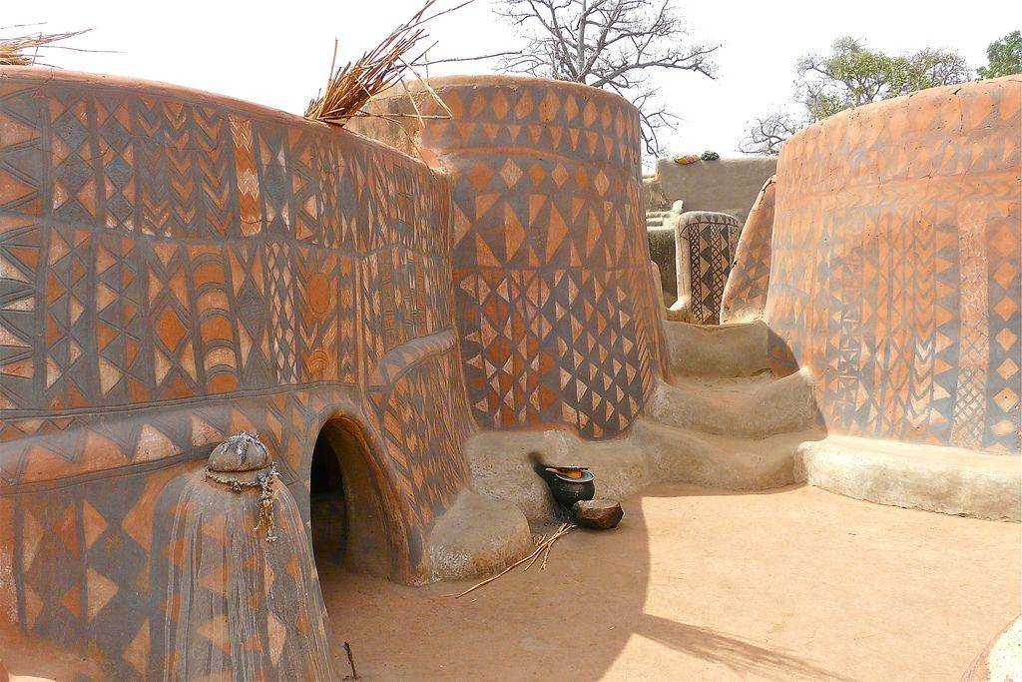

Slide 17
En Burkina Faso, uno de los países más pobres del mundo, se ubica Tiébélé, un poblado que conquista el corazón de quien lo visita. Esta pequeña villa de tan solo 1,2 hectáreas está totalmente pintada a mano y conserva intactas las formas geométricas y símbolos del folclor local que durante siglos han plasmado los miembros de la comunidad, la tribu de los Kassena.

Slide 18
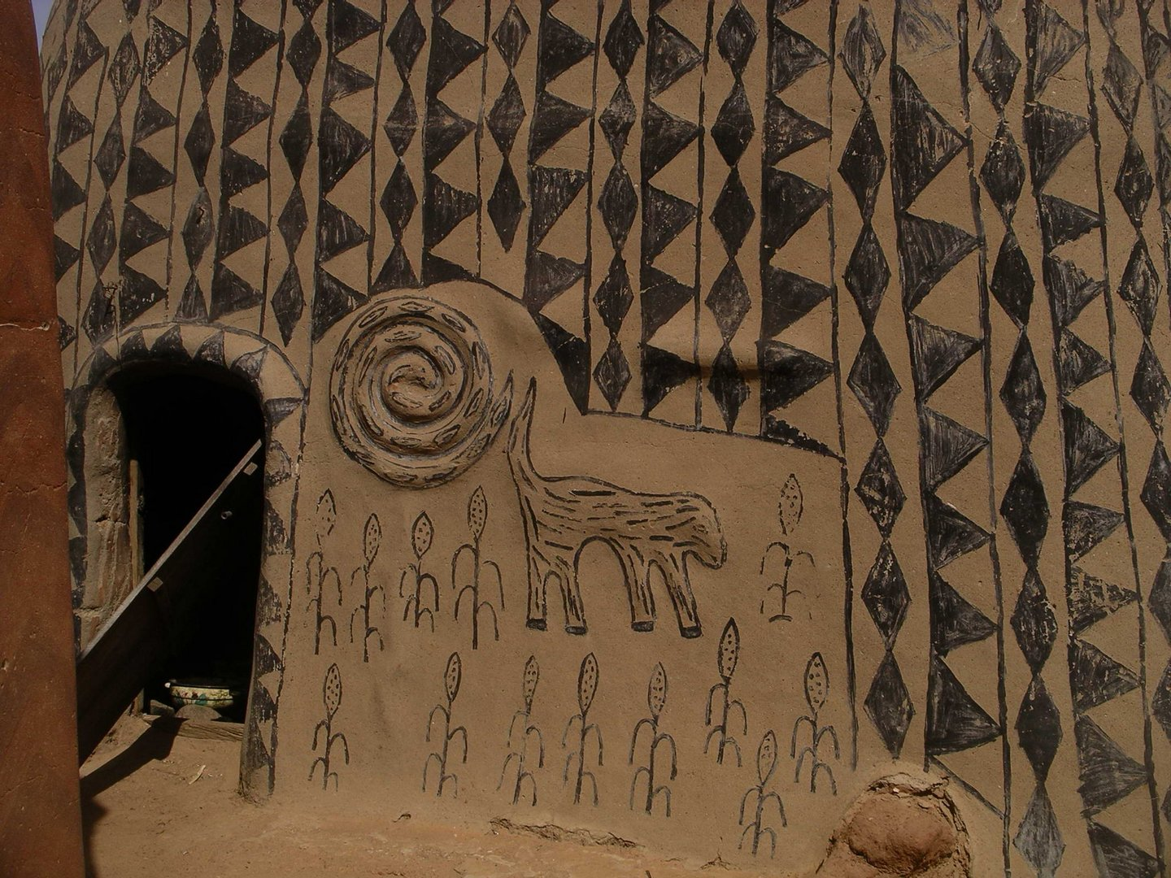

Slide 19
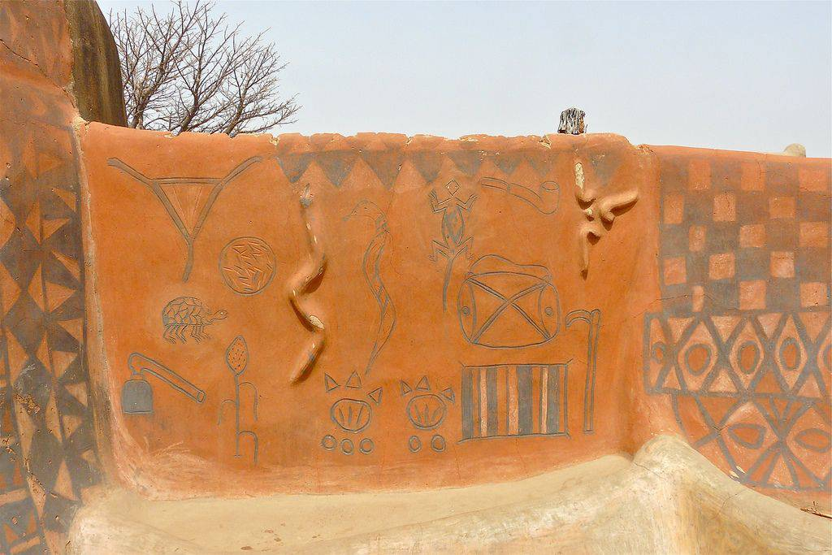

Slide 20
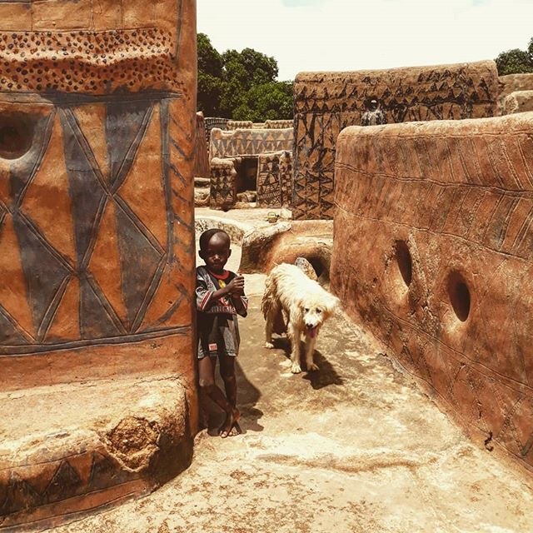

Slide 21
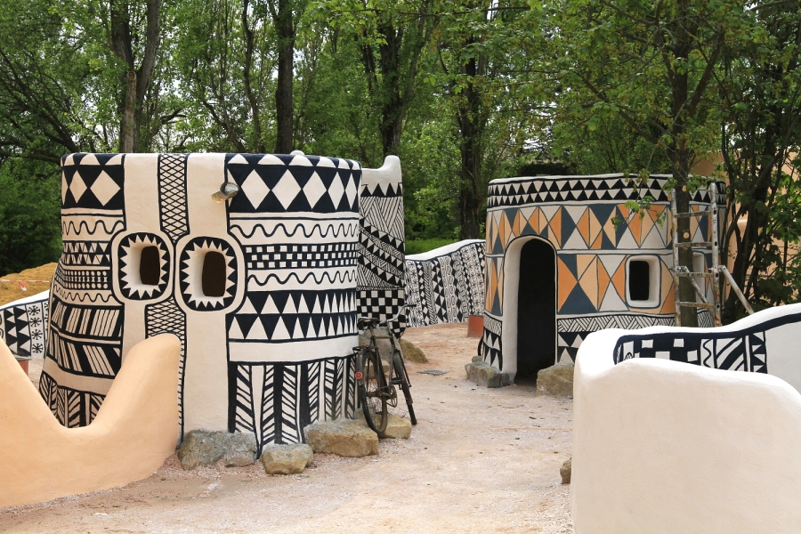

Slide 22
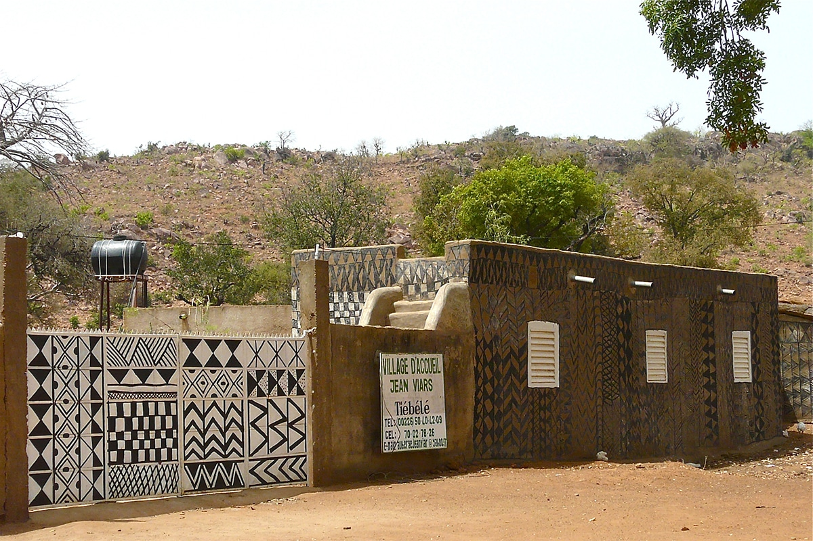

Slide 23
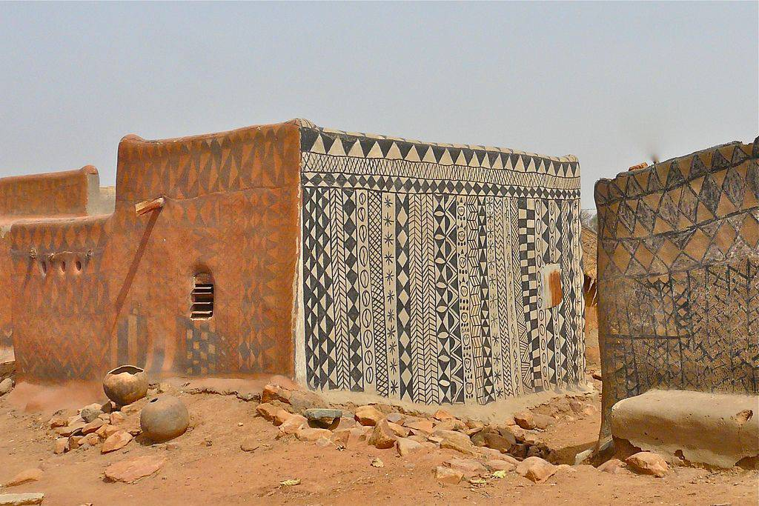

Slide 24
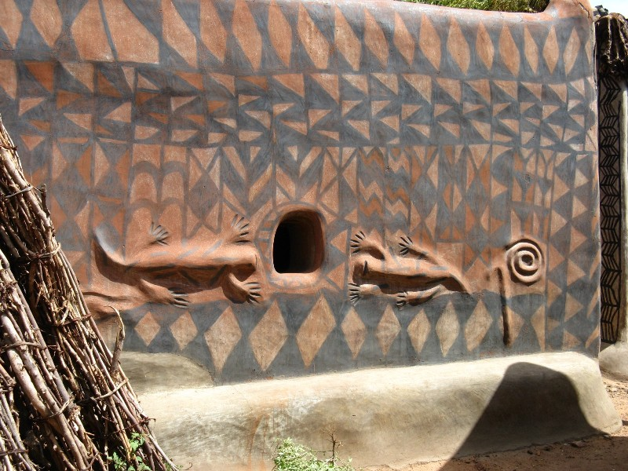
Hábitat de Kassena decorado en Tiébélé ( Burkina Faso )

Slide 25
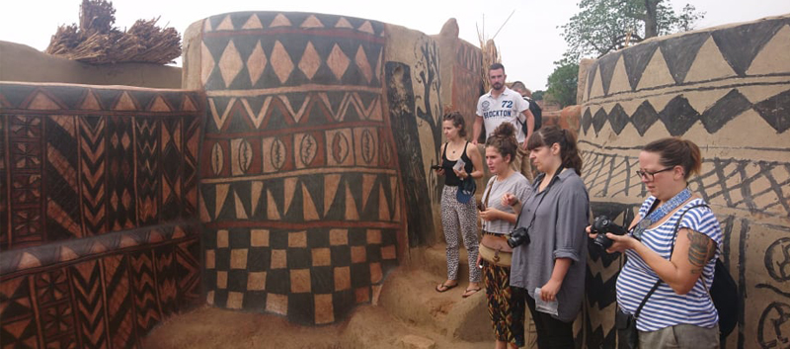

Slide 26
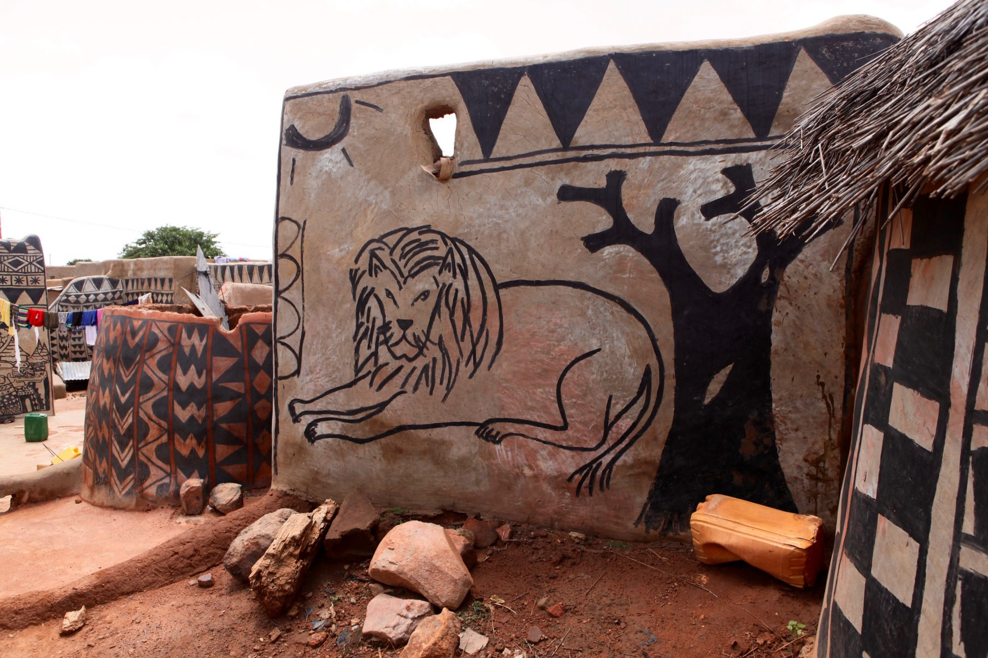

Slide 27
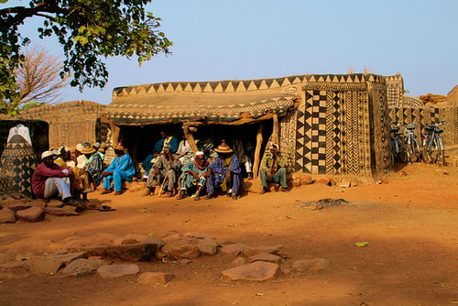

Slide 28
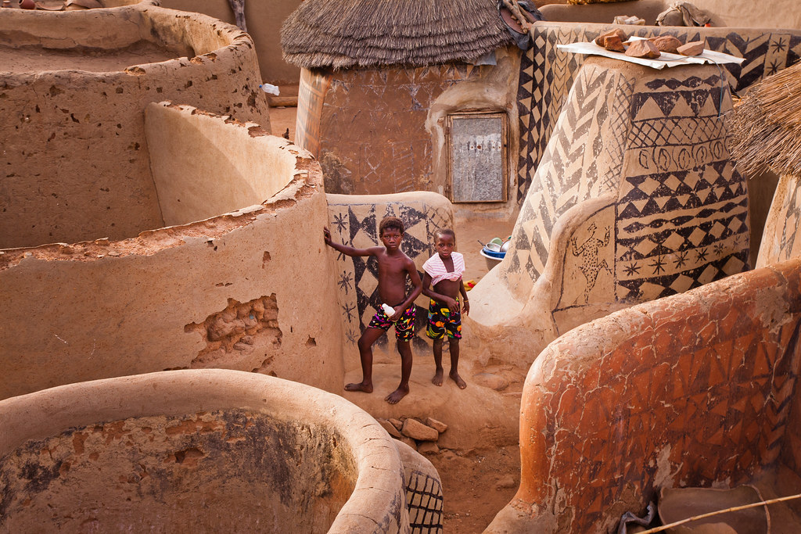

Slide 29
Con una disposición circular, podemos intuir en función de cada construcción de barro, a quién pertenece la vivienda. Cuanto más importante es la familia, más llena de adornos está su fachada y menos ventanas y puertas tiene por cuestiones de seguridad. Las encargadas de estas pinturas son las mujeres que suelen repasarlas y renovarlas cada año, en torno a los meses de febrero y marzo, coincidiendo con el fin de la cosecha.

Slide 30
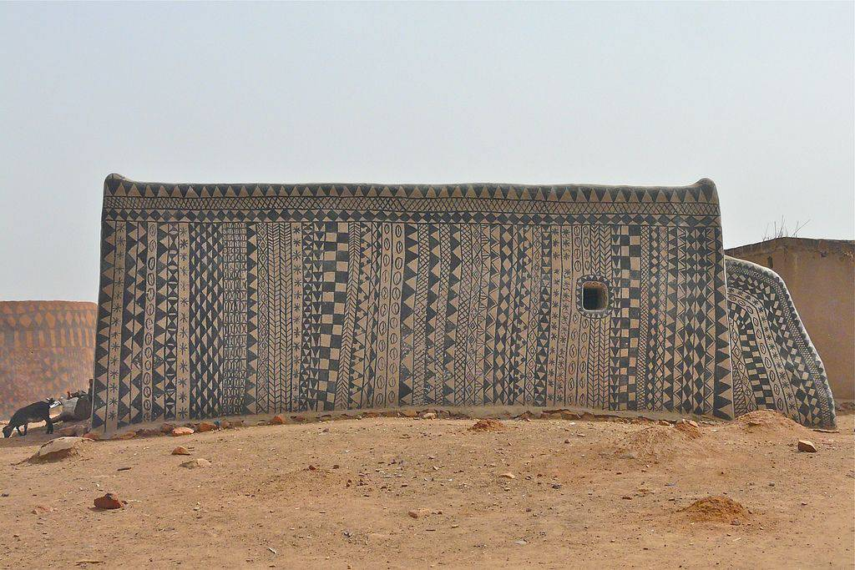

Slide 31
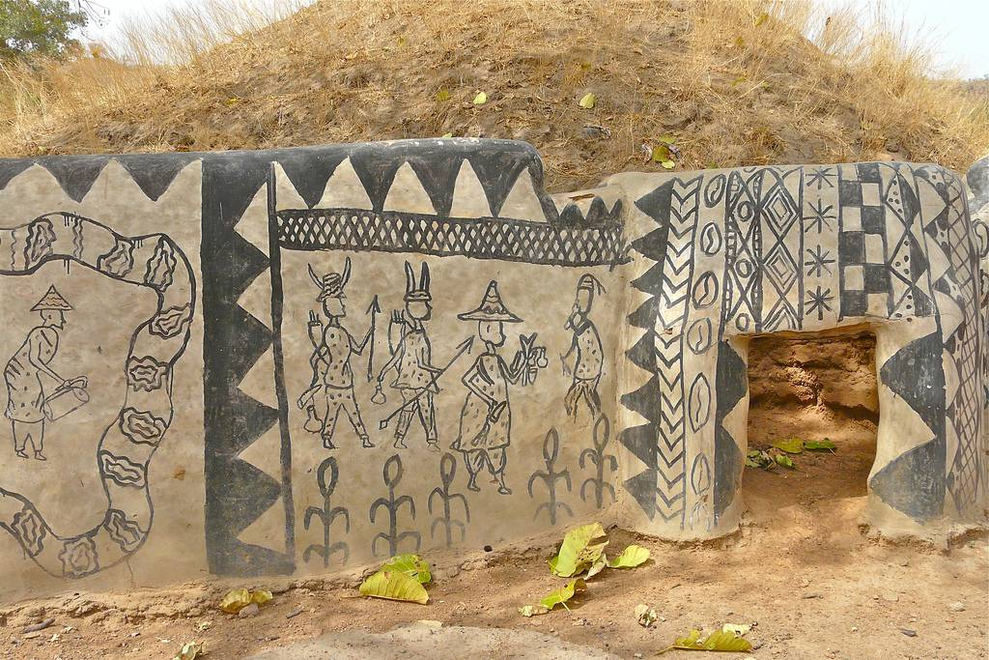

Slide 32
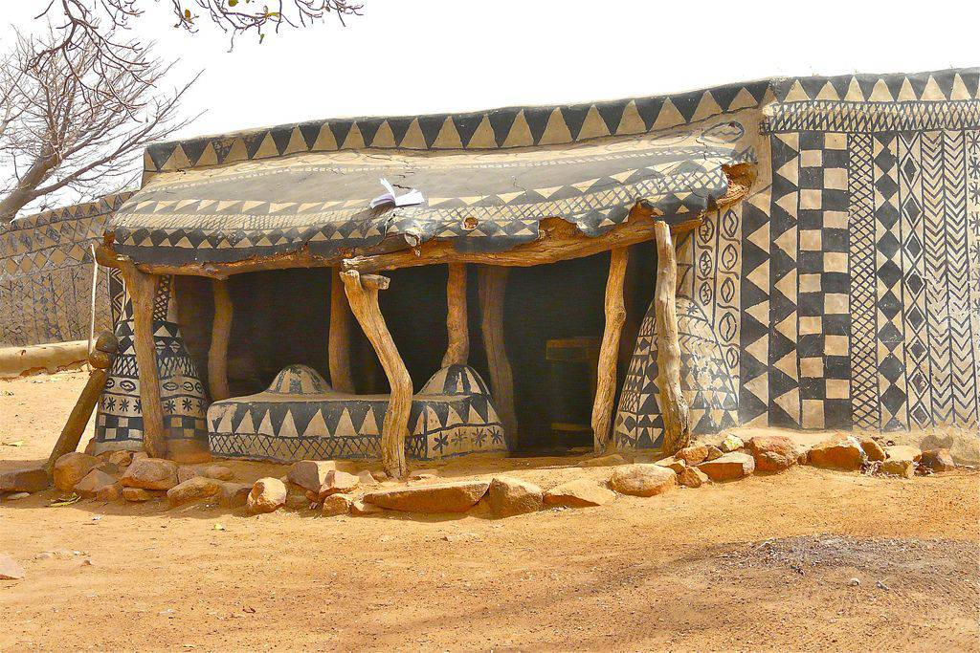

Slide 33
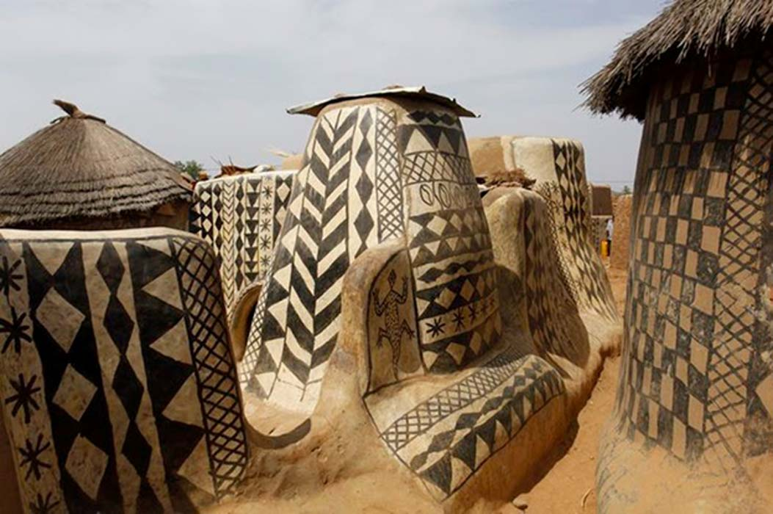

Slide 34
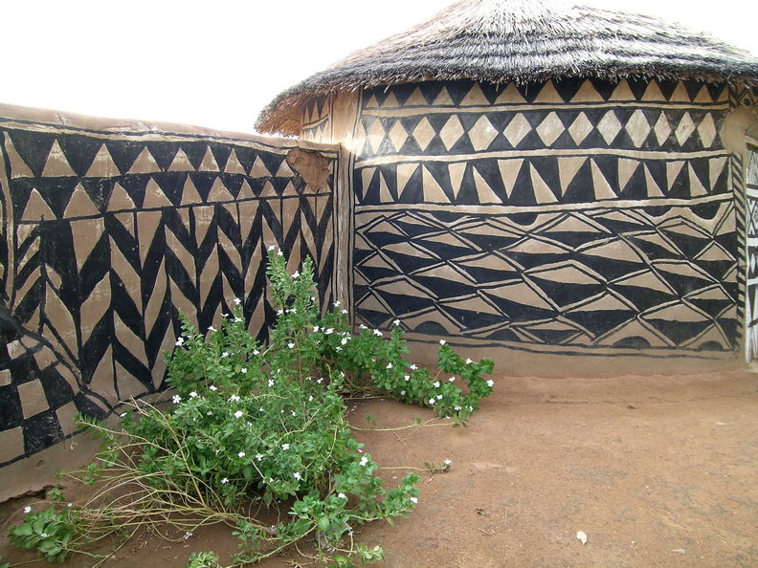

Slide 35
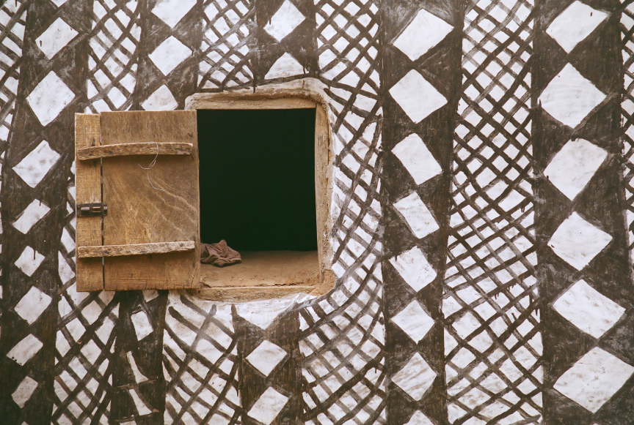

Slide 36
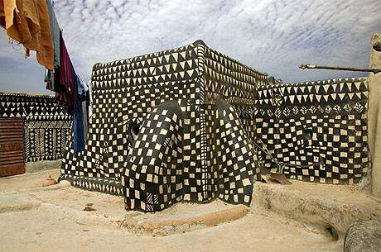

Slide 37
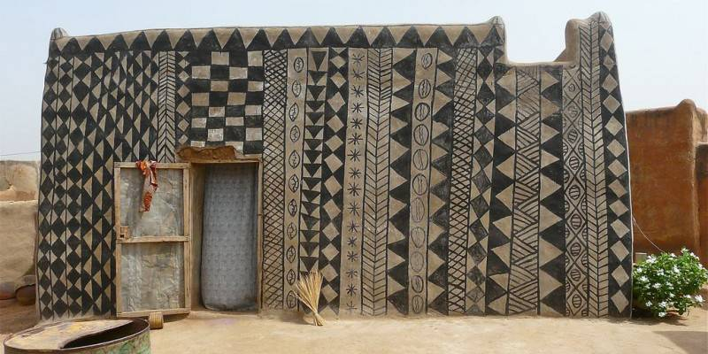

Slide 38
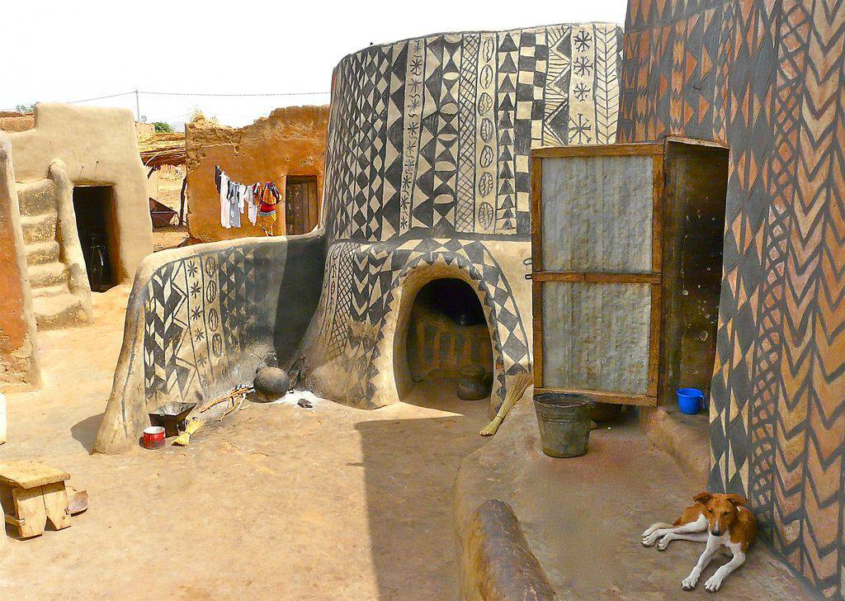

Slide 39
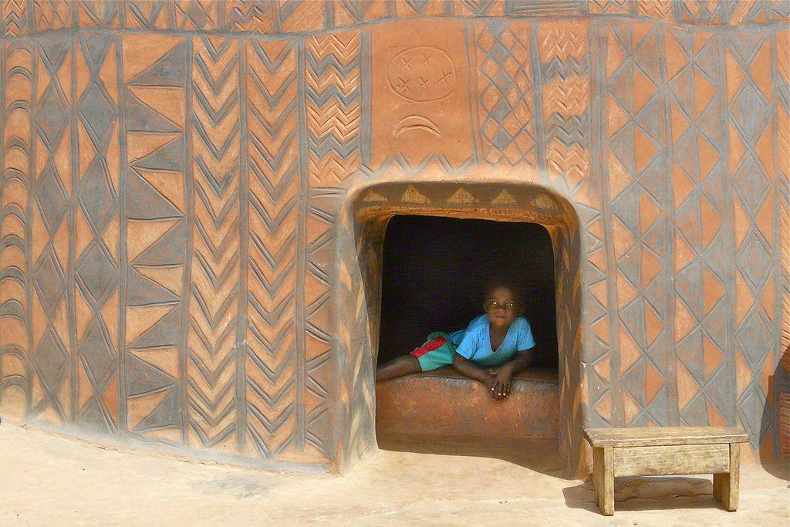

Slide 40
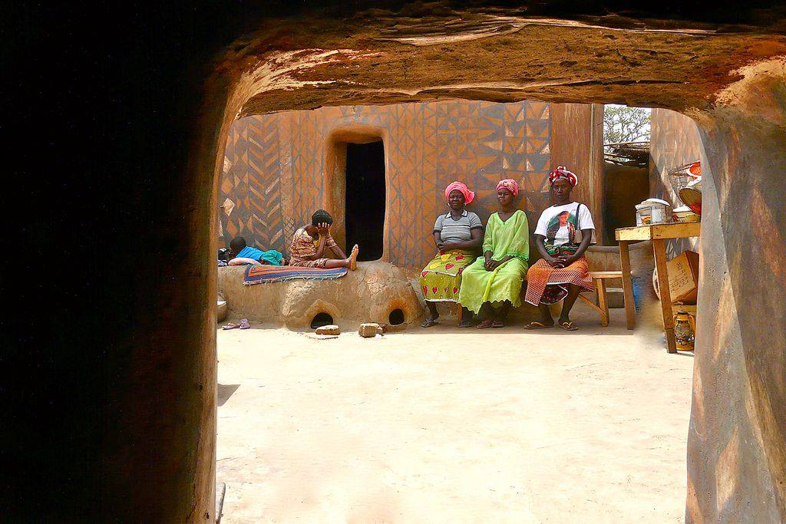

Slide 41
El significado de Burkina Faso es “tierra de hombres honorables” en el lenguaje Moreé, hablado por los Mossi que conforman más de la mitad de la población. El Moreé es una de las 71 lenguas que se hablan además del Francés, idioma oficial.

Slide 42
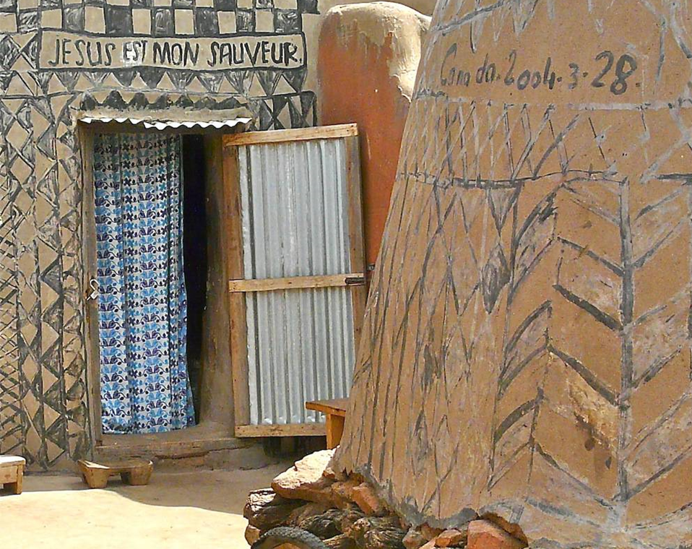

Slide 43
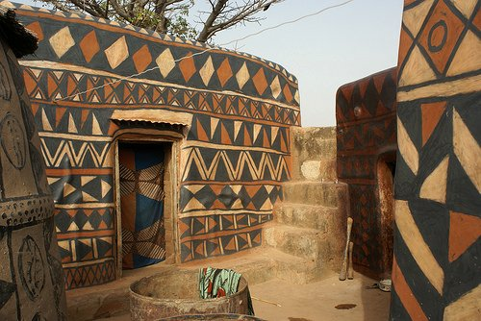

Slide 44
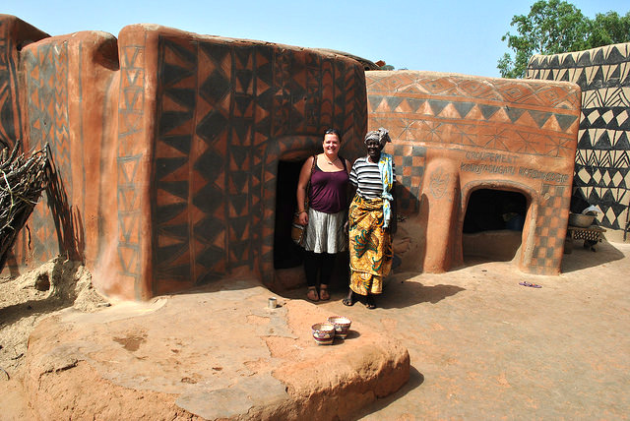

Slide 45
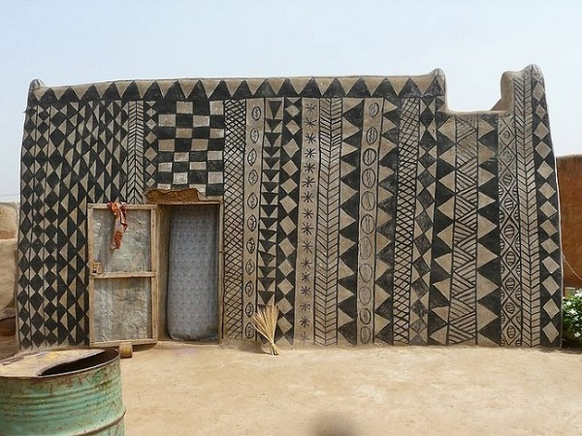

Slide 46
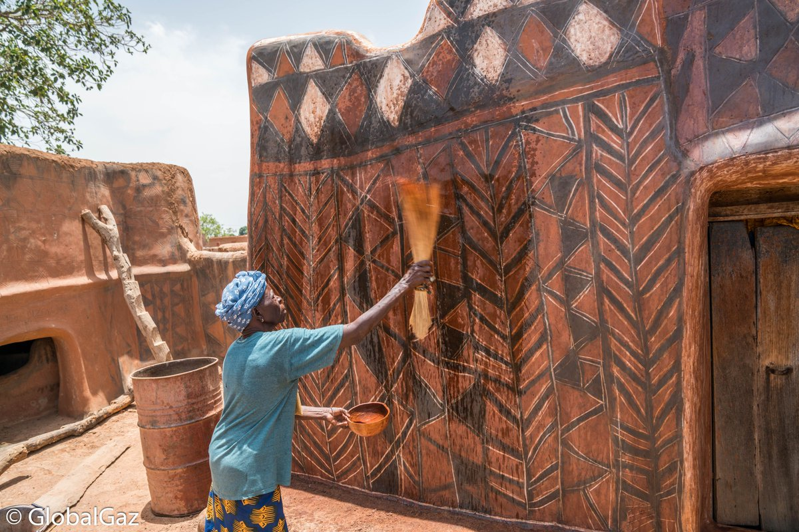

Slide 47
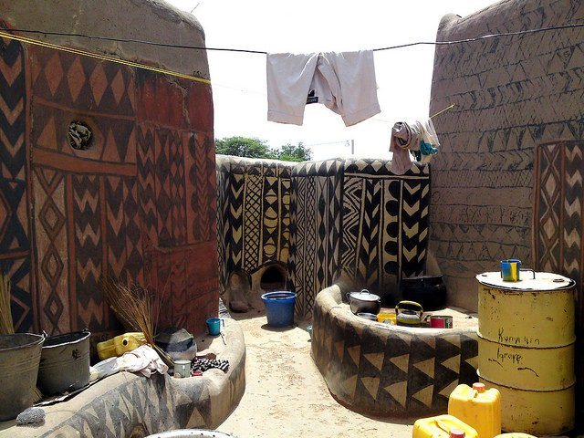

Slide 48
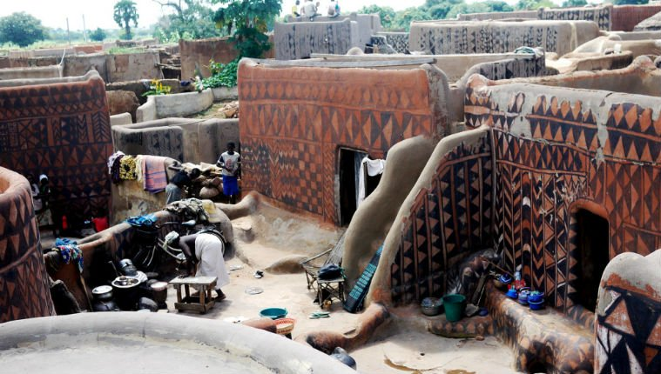

Slide 49


Slide 50
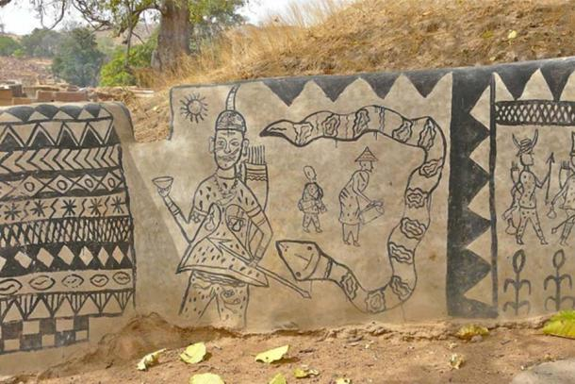

Slide 51
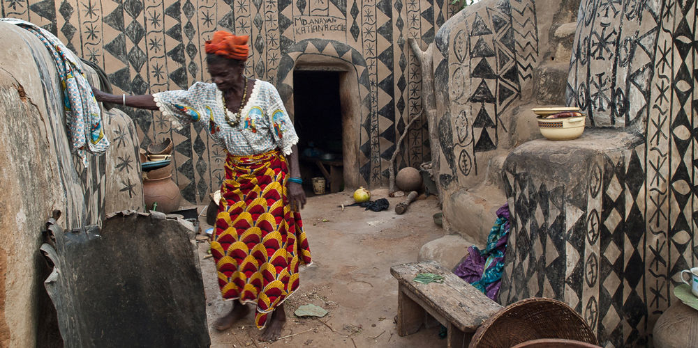

Slide 52
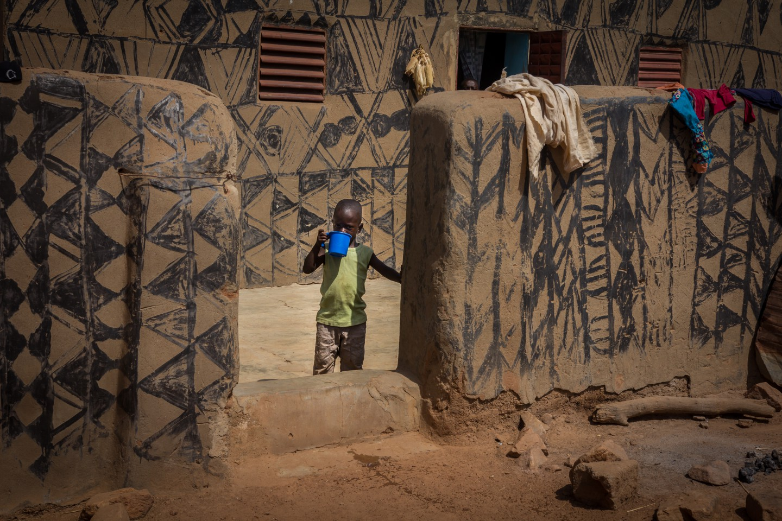

Slide 53


Hoy es miércoles, 13 de noviembre de 2019
Ahora mismo son las 12:06 horas.
UN FUERTE
ABRAZO,
QUE TENGAS
UN BUEN DIA

Slide 54







¿Te ha gustado?
Puedes ver más entrando
Aquí
Además puedes recibir powerpoints en tu correo electrónico suscribiéndote aquí:

